Slide 1

ESCUELA SUPERIOR POLITECNICA DEL LITORAL
ESTUDIO ACTUAL DE LA EFICIENCIA OPERATIVA DE LAS BOMBAS ELÉCTRICAS SUMERGIBLES (B.E.S.) EN
EL CAMPO VHR EN BASE A LAS CURVAS DE OPERACIÓN
Marzo – 2009 Christian Ruiz Peralta

Slide 2
AGENDA
1. Antecedentes
2. Objetivos
3. Recopilación de Información
4. Procedimientos y análisis de los datos
5. Resultados obtenidos
6. Análisis de resultados
7. Conclusiones
8. Recomendaciones

Slide 3
ANTECEDENTES

Slide 4
Ubicación Geográfica del Campo VHR

Slide 6
Ubicación de los Pozos en el Campo VHR

Slide 8
Estratigrafía del Campo VHR

Slide 10
Sistema de Bombeo Eléctrico Sumergible

Slide 11
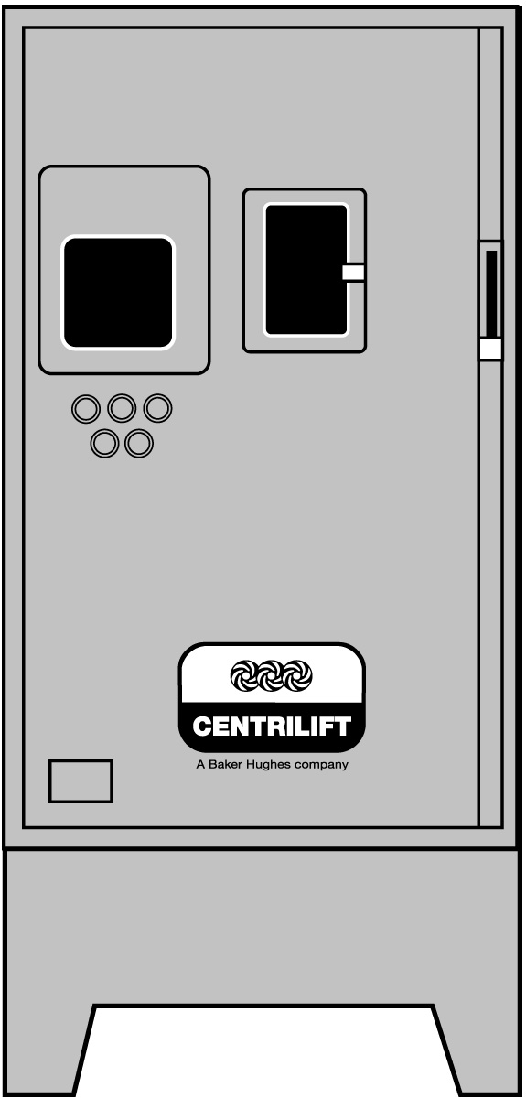
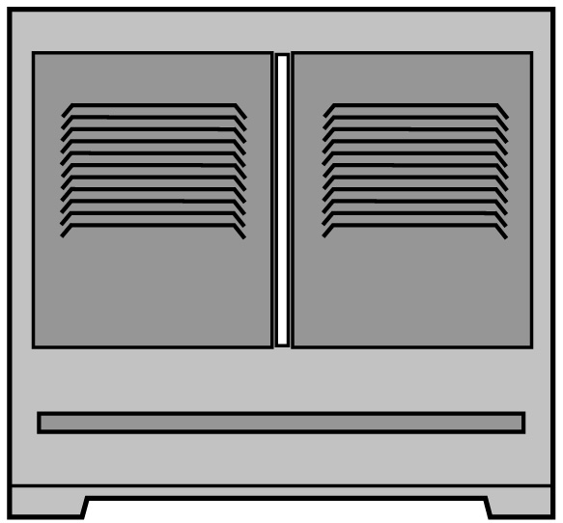
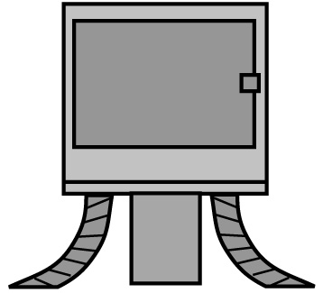
EQUIPO DE FONDO
EQUIPO DE SUPERFICIE
Bomba Centrífuga Multietapas
Caja de
Venteo
Intake / Separador de Gas
Protector del Motor
Transformador
Motor Eléctrico
Variador de Frecuencia - VSD
Sensor de Presión

Slide 12

Bombeo Electrosumergible
Ventajas
Desventajas

Slide 13
Ventajas
Maneja grandes flujos.
Costo de barril disminuye con el incremento de la tasa de flujo.
No dispone de partes movibles en superficie.
Disminución del impacto ambiental.
Se puede monitorear a través de controles automatizados.

Slide 14
Desventajas
Costo inicial relativamente alto.
Se limita a profundidades medias.
No conveniente en pozos con alto GOR.
La fuente de electricidad debe ser estable y fiable.
Reparar algún componente del equipo de subsuelo requiere de un reacondicionamiento.

Slide 15
OBJETIVOS

Slide 16
Objetivos
Determinar los puntos actuales de operación de las bombas electrosumergibles y cuantificar sus efectos en la producción.
Determinación y comparación de los tiempos de vida útil de las bombas y las perdidas de energía eléctrica.
Posibles soluciones a las deficiencias operativas en base a la optimización del sistema de levantamiento por bombeo electrosumergible.
Análisis económico de las posibles soluciones así como el costo de su implementación.

Slide 17
RECOPILACION DE INFORMACION

Slide 18
Información Usada
Historiales de Producción.
Historiales de Reacondicionamiento (Workover).
Historiales de Tratamientos Químicos.
Equipo de subsuelo instalado.

Slide 19
Historiales de Producción

Slide 20
Equipo
De
Subsuelo
Instalado

Slide 21
PROCEDIMIENTO Y ANALISIS DE LOS DATOS

Slide 22
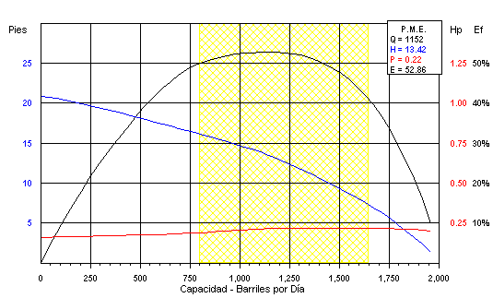
Curvas de Operación de una bomba electrosumergible
Curva de Eficiencia de la Bomba
Curva de Altura de la Columna
Curva de Potencia al Freno

Slide 23
Rangos de Operación

Slide 24
Pérdidas frecuentes de Energía
Análisis de pozos críticos.
Problemas en el Yacimiento.
Problemas de Escalas, Parafinas.
Problemas con la Tubería.
Problemas con el Equipo Eléctrico.

Slide 25
Análisis de Pozos Críticos
VHR-04

Slide 26
Análisis de Pozos Críticos
VHR-13

Slide 27
Análisis de Pozos Críticos
VHR-02

Slide 28
Tiempo de Vida Útil

Slide 29
RESULTADOS OBTENIDOS

Slide 30
Resultados Obtenidos

Slide 31
ANALISIS DE RESULTADOS

Slide 32
Rediseño del
Equipo

Slide 33
Equipo de Subsuelo Propuesto

Slide 34
ANALISIS ECONOMICO

Slide 35
Costos de Implementación

Slide 36
Valor Actual Neto

Slide 37
Tasa Interna de Retorno (TIR)
Es un indicador de la rentabilidad de un proyecto, a mayor TIR, mayor rentabilidad.
La tasa de interés con la cual el valor actual neto (VAN) o valor presente neto (VPN) es igual a cero.

Slide 38
CONCLUSIONES

Slide 39
Baja de frecuencia suele producir efecto downthrust.
Trabajar en base a un stock mínimo conlleva a no seleccionar el equipo mas adecuado para el pozo.
No se debe sobredimensionar una bomba electrosumergible; los equipos tienen mayor duración trabajando en upthrust que downthrust.

Slide 40
Equipos controlados con switchboard tienen mayor durabilidad que los controlados con variadores de frecuencia.
Los equipos con motor de alta potencia requieren arranques de baja frecuencia.

Slide 41
RECOMENDACIONES

Slide 42
Realizar análisis P.V.T. del Campo VHR con el fin de actualizar los datos existentes, ya que la mayoría de ellos son muy antiguos.
La mayor o menor duración de los equipos electrosumergible también está dada por el número de arranques efectuados por el operador de campo.
Usar equipos que posean protección ferrifica.

Slide 43
Durante un reacondicionamiento, se recomienda rediseñar el equipo electrosumergible, para lo cual el pozo deberá ser evaluado con datos de producción y presiones actualizadas.
Realizar pruebas de restauración de presiones con el sensor de fondo de la bomba electrosumergible para actualizar los datos del yacimiento.
Perforar otros pozos reinyectores, para aumentar la capacidad de inyección de agua de formación.

Slide 44
REFERENCIAS
[1] CENTRILIFT, Manual de Técnicas de Campo y Diseño.
[2] Archivos de Ingeniería de Petróleos, Petroproducción.
[3] Reda Pumps, Manual de Técnicas de Campo y Diseño.
[4] Evaluación del sistema de levantamiento artificial, Jorge Pazmiño, Petrocapacitación.
[5] SubPUMP 6.0, Submersible Pump Analysis and Design Technical Reference Manual.
[6] Kermit, F. B. Et. AI. (1977), The technology of Artificial Lift Methods. Petroleum Publishing Co., Tulsa – USA, Vol. 2b.

Slide 45
Gracias por su atención

